Slide 1
SYSTEM TOL
TERINTEGRASI DENGAN WEB
Engineering Depelopment Program
PT DELAMETA BILANO

Slide 2



OUR TEAM
Liani Alia Rosdia
Muhamad Kamaludin
Benedetto Kresna Rossando

Slide 3
APA ITU SYSTEM TOL TERINTEGRASI DENGAN WEB?

Slide 4
APA ITU SYSTEM TOL TERINTEGRASI DENGAN WEB?
System tol terintegrasi dengan web adalah system pembayaran yang terdapat pada jalan tol dimana sistem tersebut telah terhubung dengan server dan web.

Slide 5
LATAR BELAKANG
01
Dibutuhkan sebuah alat untuk sistem transaksi pada tol
02
Dibutuhkannya sistem operasi untuk alat tarnsaksi pada tol
03
Dibutuhkannya suatu sistem yang dapat dimonitoring dari jarak jauh

Slide 6
SOLUSI
System Tol Terintegrasi dengan Web

Slide 7
POTENSI
Dapat bersaing dengan produk lain
Sudah terhubung dengan Web
Memudahkan user dalam pengontrolan kerja sistem
01
02
03
04
Sudah terdapat klasifikasi golongan kendaraan

Slide 8
OUR PLANS
Free
Lite
Basic
Advanced
Standard
Professional
Mercury is the smallest planet in the Solar System
Despite being red, Mars is actually a cold place
Saturn is composed mostly of hydrogen and helium
Venus has a beautiful name, but it’s very hot
Neptune is the farthest planet from the Sun
Jupiter is the biggest planet in the Solar System

Slide 9
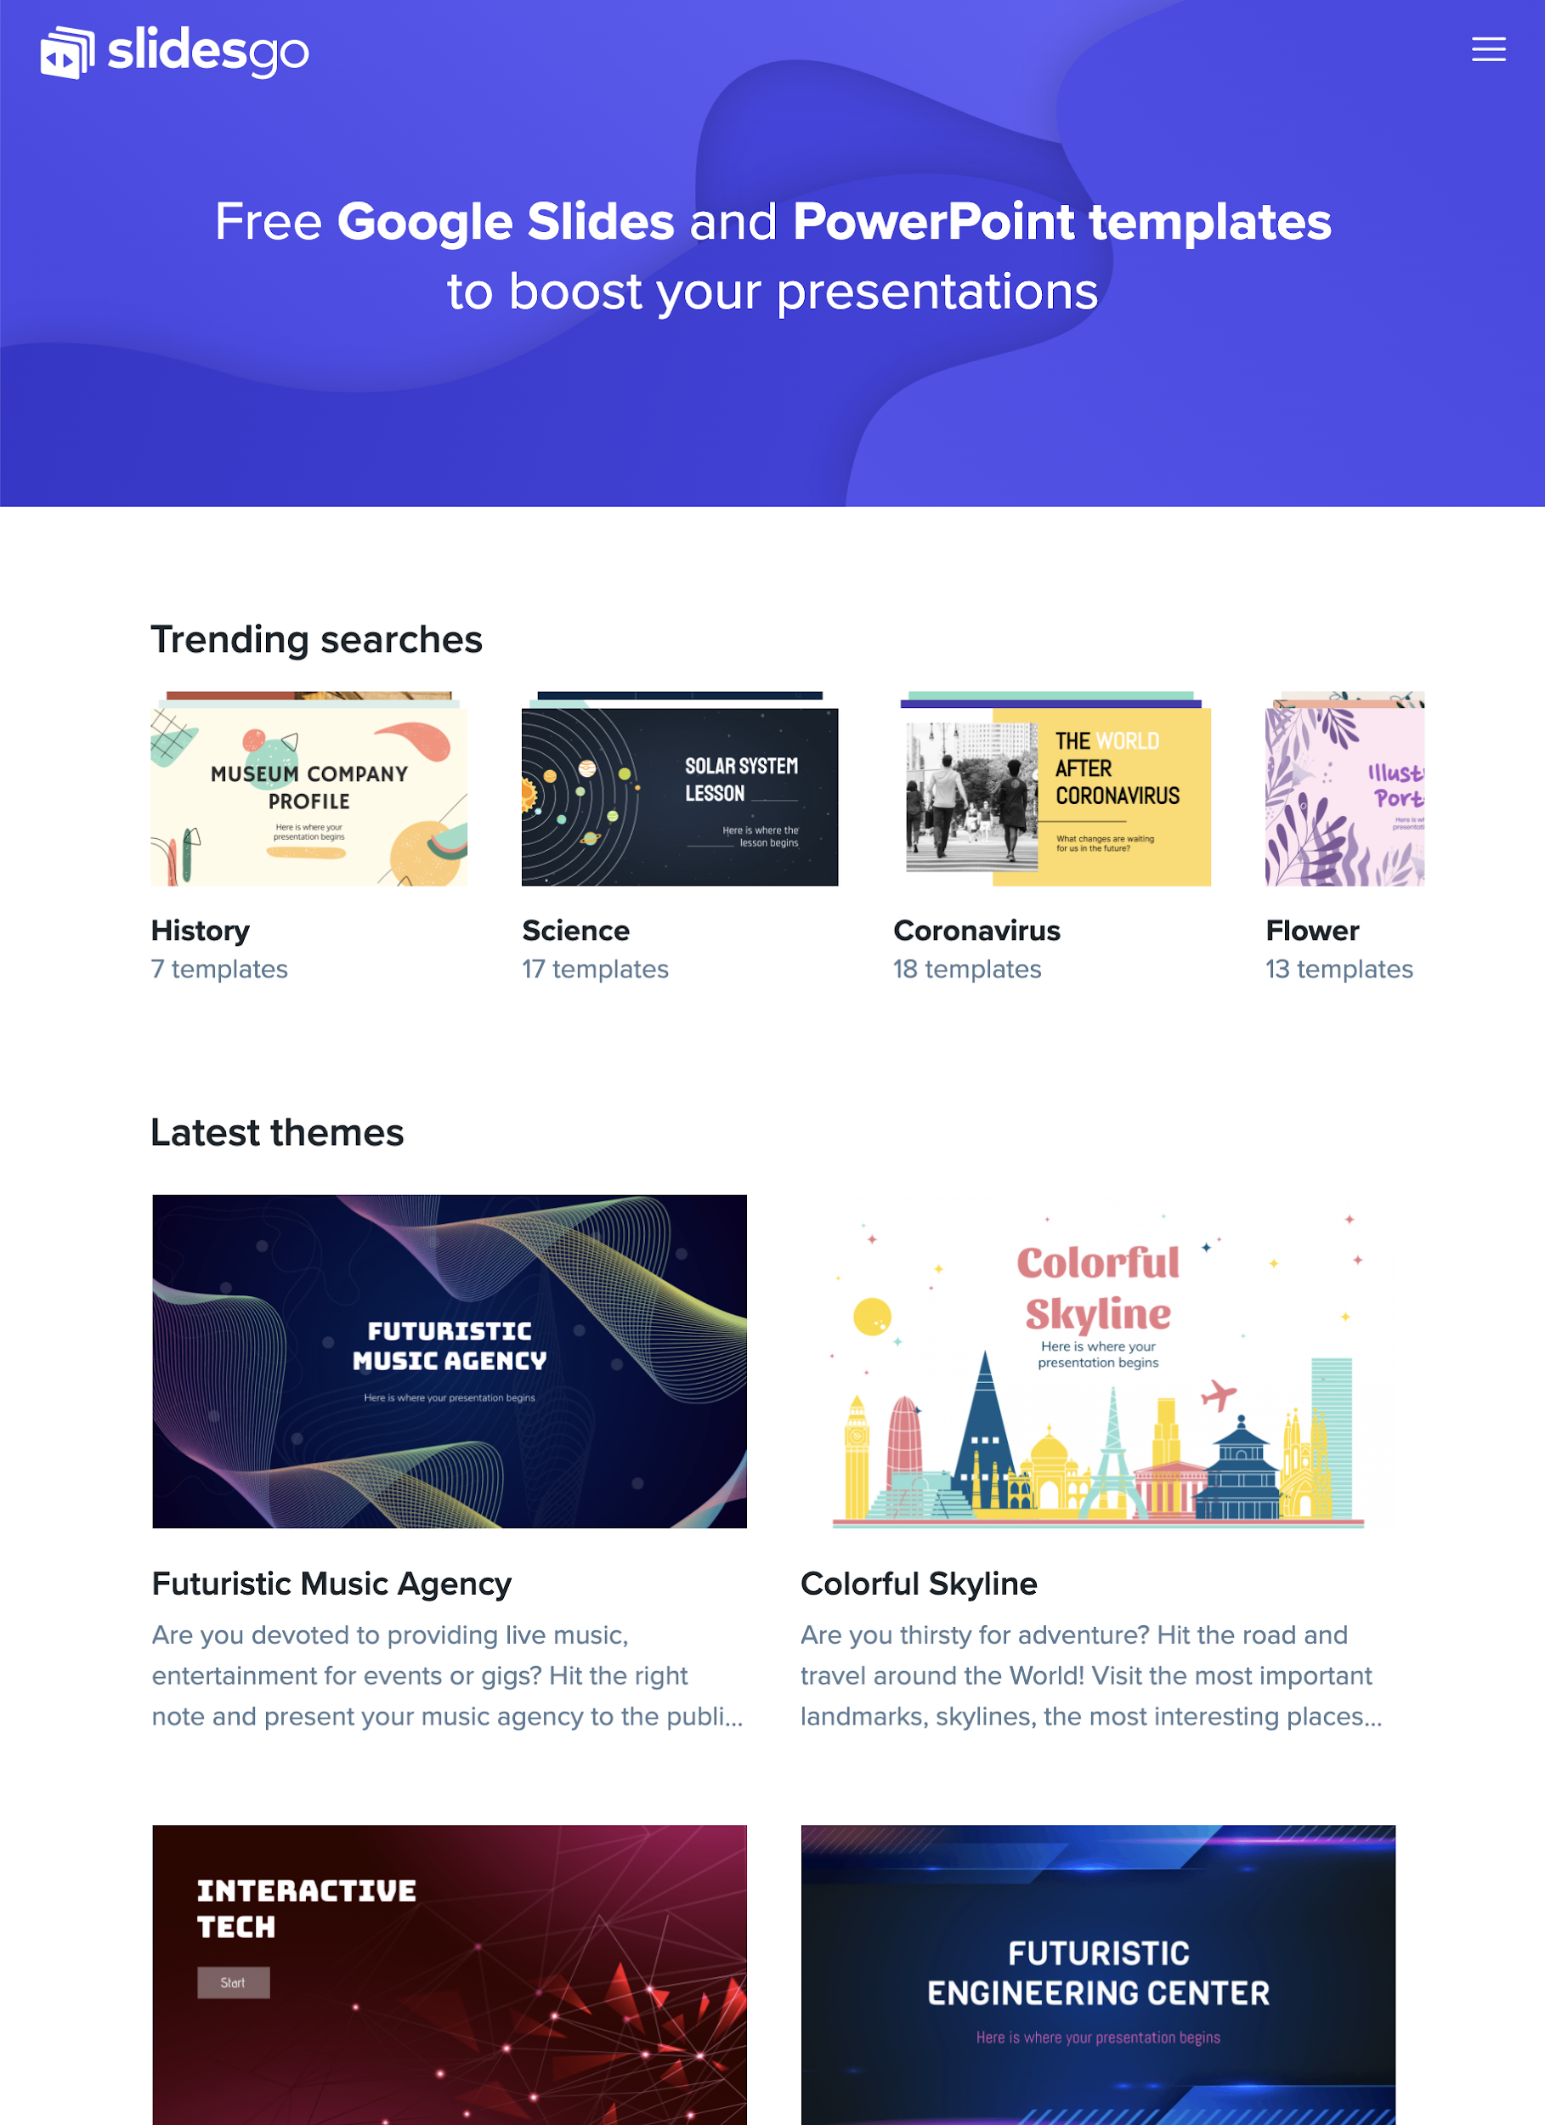
PRODUCT DEMO

Slide 10
Question and Answer
Session

Slide 11
THANK YOU

